Slide 1
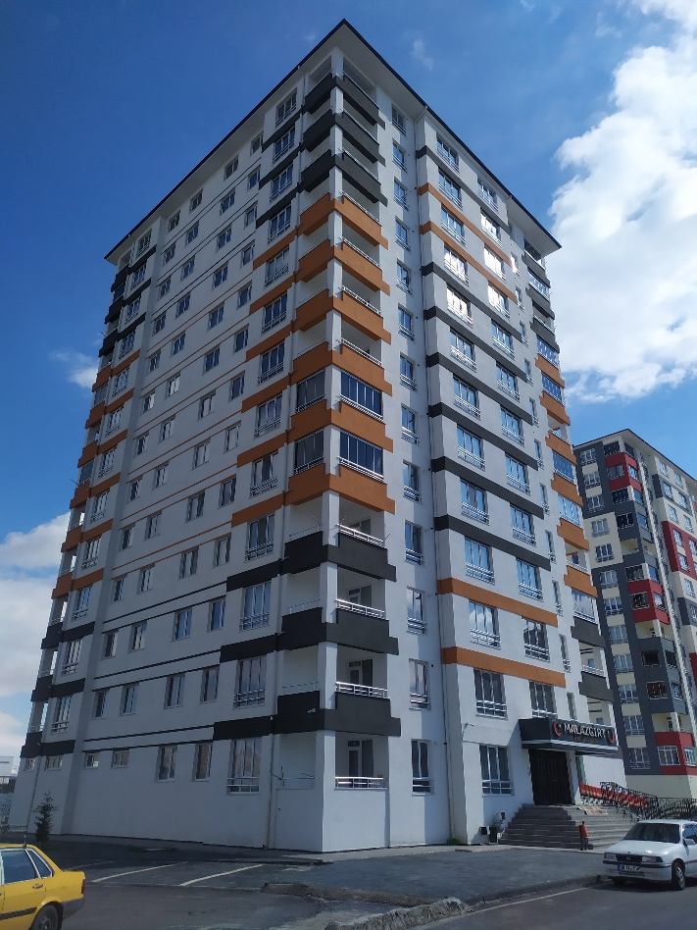
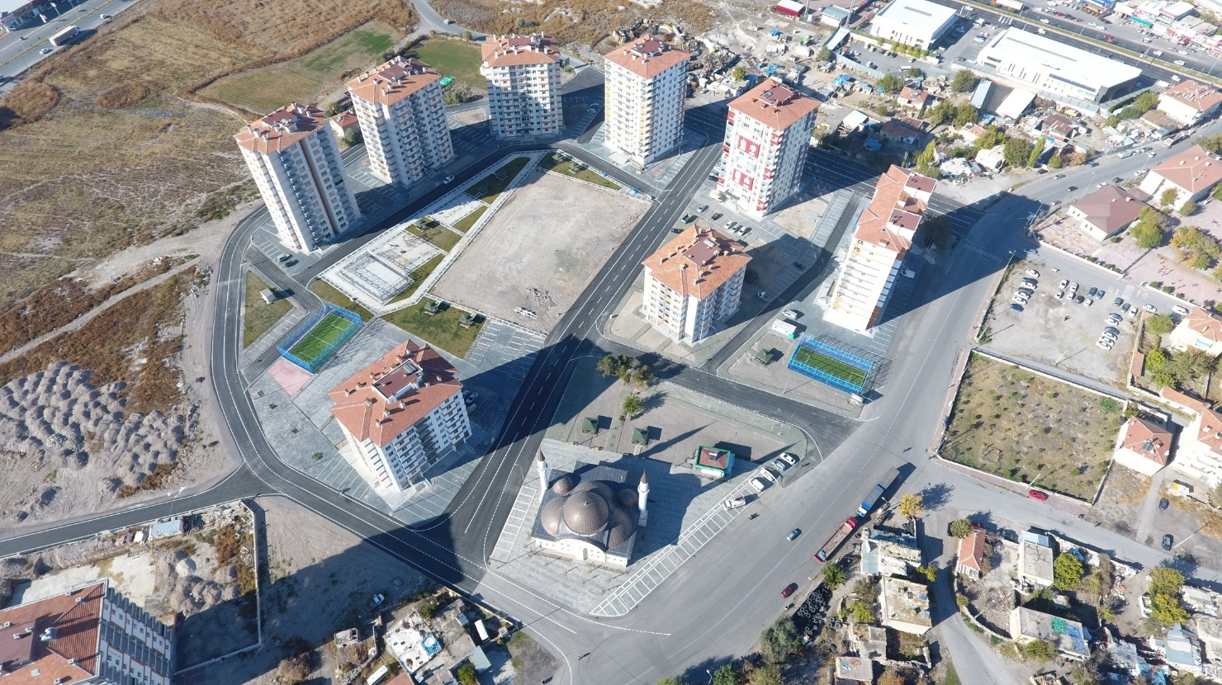
Sıra No | Mahalle | Ada Parsel | Taşınmaz Bilgileri |  |  |  |  |  | Tahmini Bedel | Geçici Teminat | Binanın İsmi
 |  |  | Blok | Kat | Cephe | Daire No | Cinsi | Alan (m2)*
1 | Anbar | 13052/1 | A | 11 | GB | 41 | Mesken (3+1) | 160 | 300.000 | 9.000 | Malazgirt Apt.

Slide 2
Sıra No | Mahalle | Ada Parsel | Taşınmaz Bilgileri |  |  |  |  |  | Tahmini Bedel | Geçici Teminat | Binanın İsmi
 |  |  | Blok | Kat | Cephe | Daire No | Cinsi | Alan (m2)*
2 | Anbar | 13052/1 | A | 12 | GB | 45 | Mesken (3+1) | 160 | 290.000 | 9.000 | Malazgirt Apt.

Slide 3
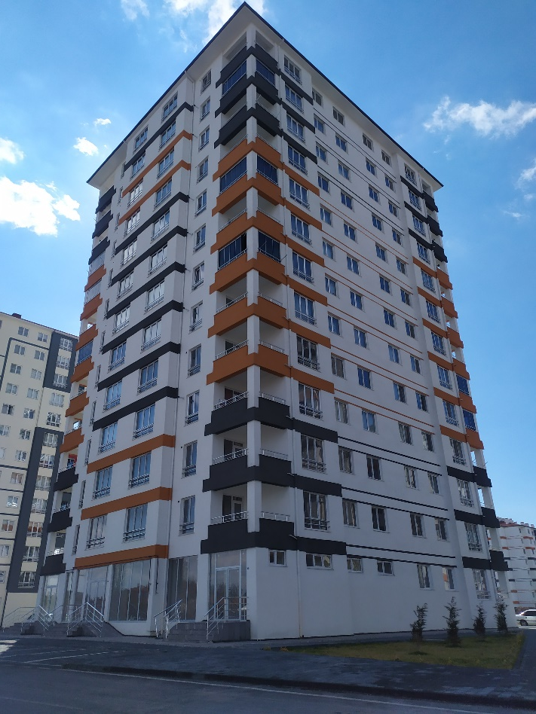
Sıra No | Mahalle | Ada Parsel | Taşınmaz Bilgileri |  |  |  |  |  | Tahmini Bedel | Geçici Teminat | Binanın İsmi
 |  |  | Blok | Kat | Cephe | Daire No | Cinsi | Alan (m2)*
3 | Anbar | 13052/1 | A | 12 | KB | 46 | Mesken (3+1) | 160 | 285.000 | 9.000 | Malazgirt Apt.

Slide 4
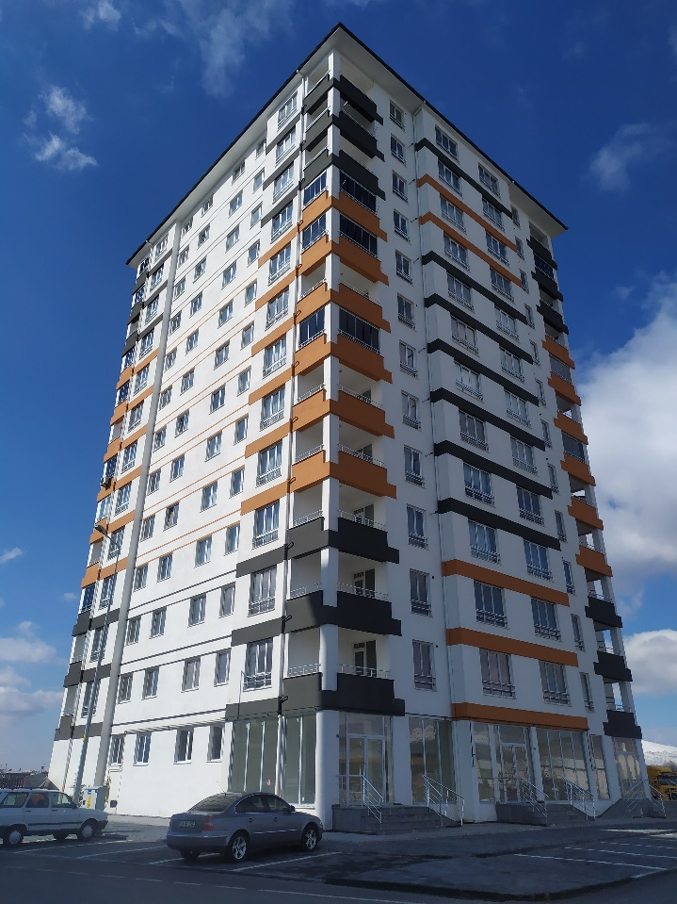
Sıra No | Mahalle | Ada Parsel | Taşınmaz Bilgileri |  |  |  |  |  | Tahmini Bedel | Geçici Teminat | Binanın İsmi
 |  |  | Blok | Kat | Cephe | Daire No | Cinsi | Alan (m2)*
4 | Anbar | 13052/1 | A | 12 | KD | 47 | Mesken (3+1) | 160 | 285.000 | 9.000 | Malazgirt Apt.

Slide 5
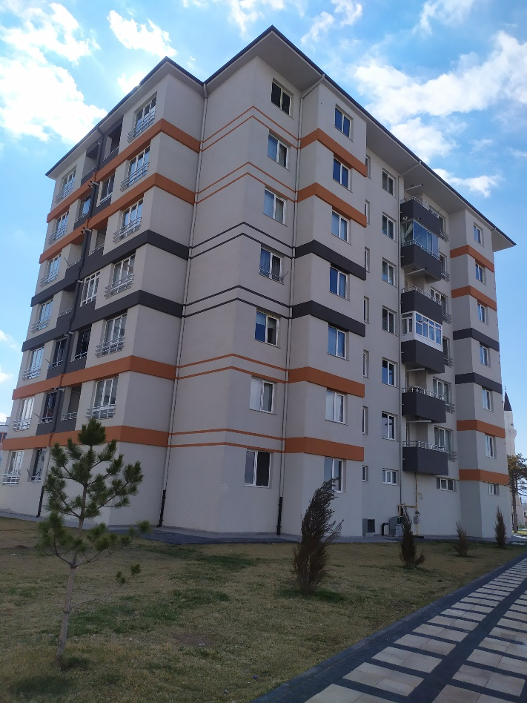
Sıra No | Mahalle | Ada Parsel | Taşınmaz Bilgileri |  |  |  |  |  | Tahmini Bedel | Geçici Teminat | Binanın İsmi
 |  |  | Blok | Kat | Cephe | Daire No | Cinsi | Alan (m2)*
5 | Anbar | 13053/1 | A | 6 | KB | 34 | Mesken (2+1) | 125 | 230.000 | 9.000 | Yamaner Apt.

Slide 6
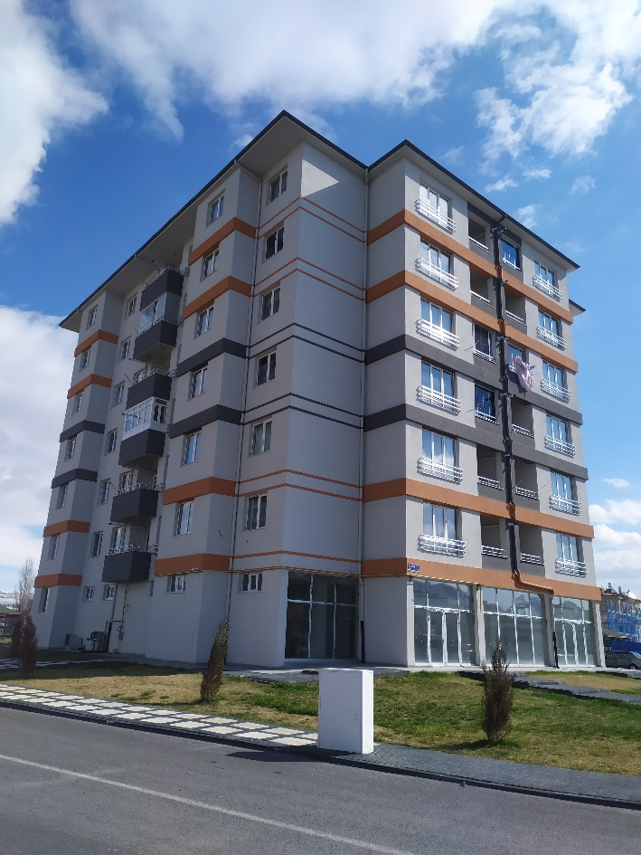
Sıra No | Mahalle | Ada Parsel | Taşınmaz Bilgileri |  |  |  |  |  | Tahmini Bedel | Geçici Teminat | Binanın İsmi
 |  |  | Blok | Kat | Cephe | Daire No | Cinsi | Alan (m2)*
6 | Anbar | 13053/1 | A | 5 | GB | 26 | Mesken (2+1) | 125 | 230.000 | 9.000 | Yamaner Apt.

Slide 7
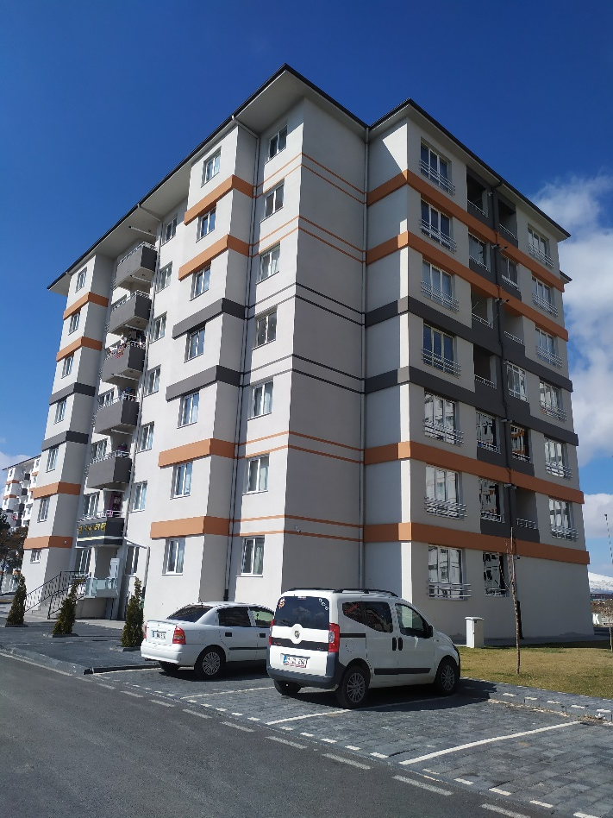
Sıra No | Mahalle | Ada Parsel | Taşınmaz Bilgileri |  |  |  |  |  | Tahmini Bedel | Geçici Teminat | Binanın İsmi
 |  |  | Blok | Kat | Cephe | Daire No | Cinsi | Alan (m2)*
7 | Anbar | 13053/1 | A | 3 | KD | 17 | Mesken (2+1) | 125 | 225.000 | 9.000 | Yamaner Apt.

Slide 8
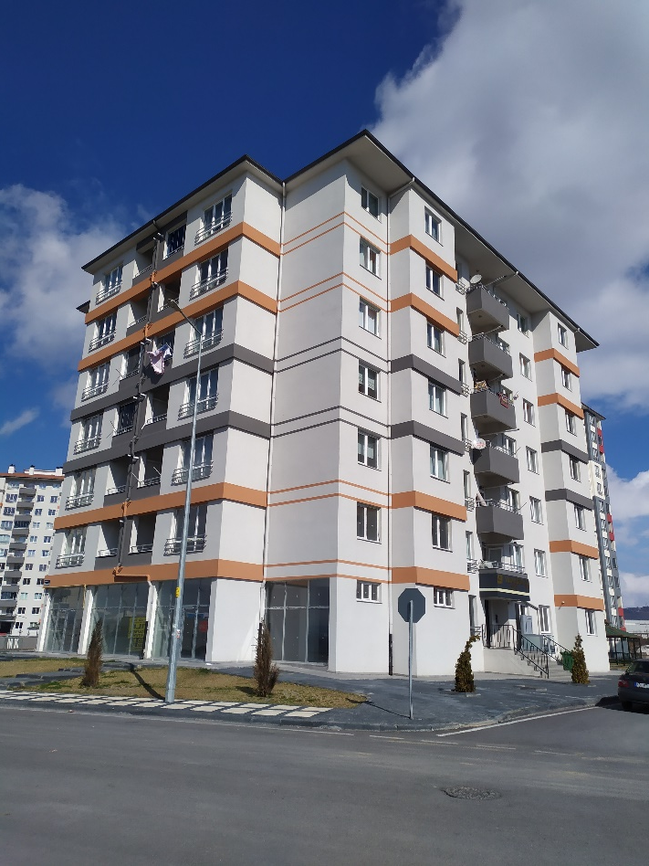
Sıra No | Mahalle | Ada Parsel | Taşınmaz Bilgileri |  |  |  |  |  | Tahmini Bedel | Geçici Teminat | Binanın İsmi
 |  |  | Blok | Kat | Cephe | Daire No | Cinsi | Alan (m2)*
8 | Anbar | 13053/1 | A | 1 | GD | 1 | Mesken (2+1) | 125 | 200.000 | 9.000 | Yamaner Apt.

Slide 9
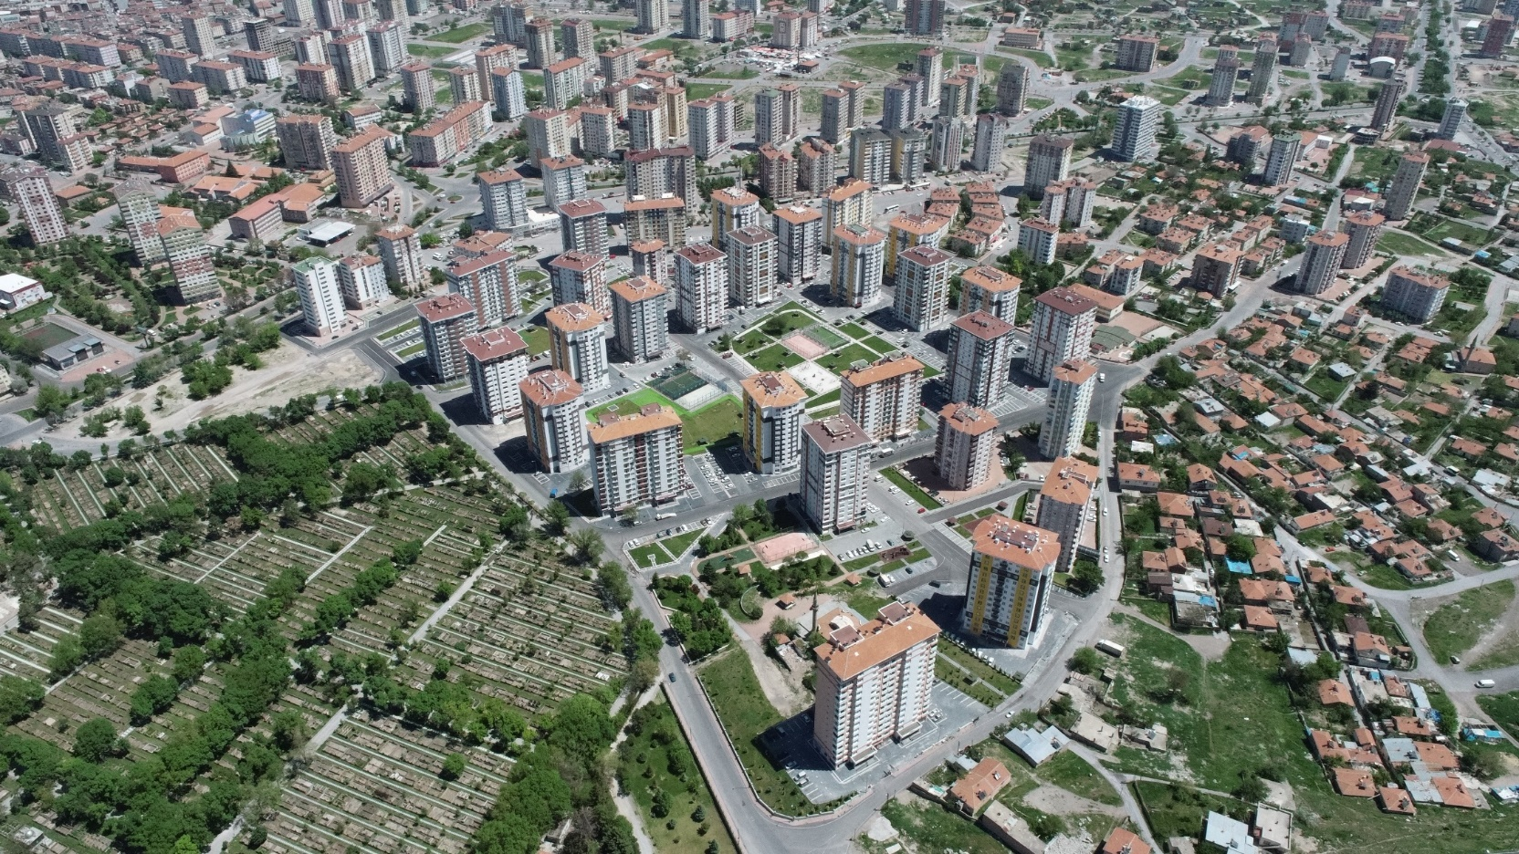
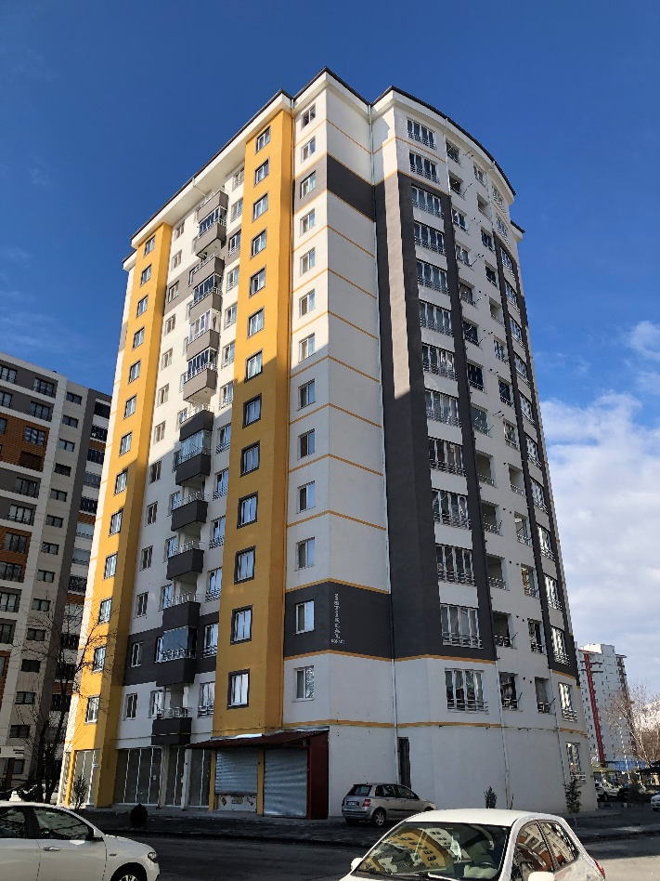
Sıra No | Mahalle | Ada Parsel | Taşınmaz Bilgileri |  |  |  |  |  | Tahmini Bedel | Geçici Teminat | Binanın İsmi
 |  |  | Blok | Kat | Cephe | Daire No | Cinsi | Alan (m2)*
9 | Battalgazi | 12655/1 | B | 5 | KD | 27 | Mesken (2+1) | 130 | 250.000 | 9.000 | İstikbal Konağı

Slide 10
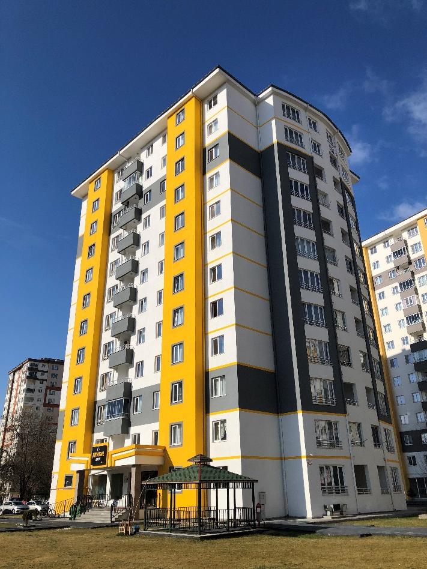
Sıra No | Mahalle | Ada Parsel | Taşınmaz Bilgileri |  |  |  |  |  | Tahmini Bedel | Geçici Teminat | Binanın İsmi
 |  |  | Blok | Kat | Cephe | Daire No | Cinsi | Alan (m2)*
10 | Battalgazi | 12656/4 |  | 7 | KD | 39 | Mesken (2+1) | 130 | 250.000 | 9.000 | Şevval Apt.

Slide 11
Sıra No | Mahalle | Ada Parsel | Taşınmaz Bilgileri |  |  |  |  |  | Tahmini Bedel | Geçici Teminat | Binanın İsmi
 |  |  | Blok | Kat | Cephe | Daire No | Cinsi | Alan (m2)*
11 | Battalgazi | 12656/4 |  | 1 | D | 5 | Mesken (2+1) | 110 | 220.000 | 9.000 | Şevval Apt.

Slide 12
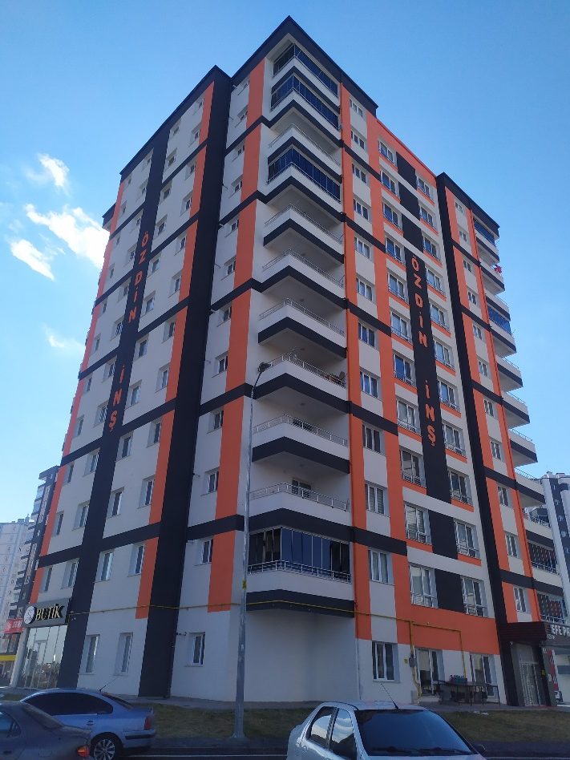
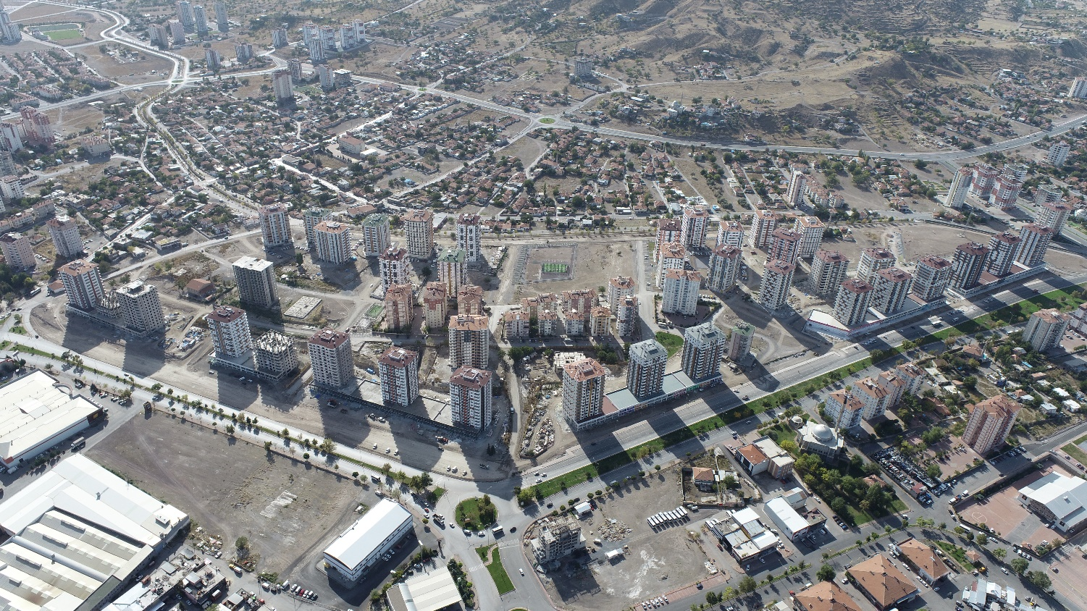
Sıra No | Mahalle | Ada Parsel | Taşınmaz Bilgileri |  |  |  |  |  | Tahmini Bedel | Geçici Teminat | Binanın İsmi
 |  |  | Blok | Kat | Cephe | Daire No | Cinsi | Alan (m2)*
12 | Kazım Karabekir | 13189/1 | B | 9 | KB | 33 | Mesken (3+1) | 175 | 390.000 | 12.000 | Efe Park

Slide 13
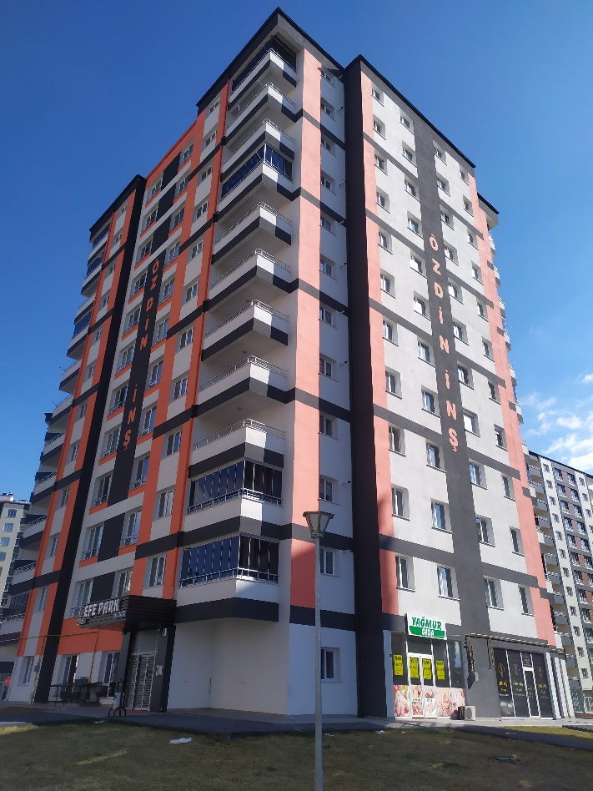
Sıra No | Mahalle | Ada Parsel | Taşınmaz Bilgileri |  |  |  |  |  | Tahmini Bedel | Geçici Teminat | Binanın İsmi
 |  |  | Blok | Kat | Cephe | Daire No | Cinsi | Alan (m2)*
13 | Kazım Karabekir | 13189/1 | B | 9 | GB | 36 | Mesken (3+1) | 175 | 395.000 | 12.000 | Efe Park

Slide 14
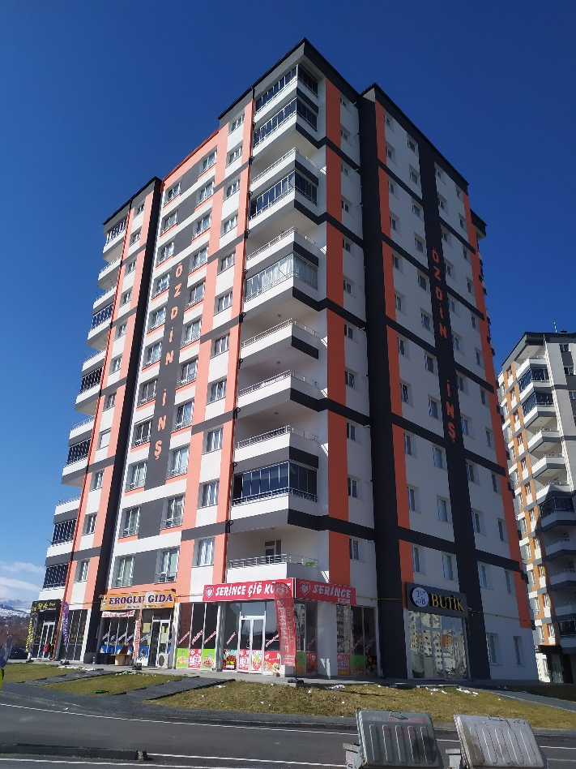
Sıra No | Mahalle | Ada Parsel | Taşınmaz Bilgileri |  |  |  |  |  | Tahmini Bedel | Geçici Teminat | Binanın İsmi
 |  |  | Blok | Kat | Cephe | Daire No | Cinsi | Alan (m2)*
14 | Kazım Karabekir | 13189/1 | B | 7 | KD | 26 | Mesken (3+1) | 175 | 395.000 | 12.000 | Efe Park

Slide 15
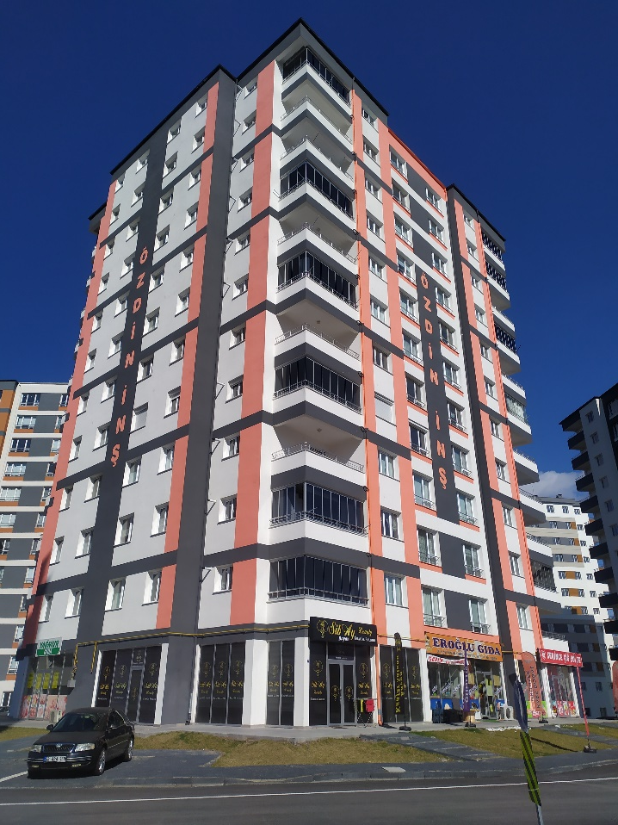
Sıra No | Mahalle | Ada Parsel | Taşınmaz Bilgileri |  |  |  |  |  | Tahmini Bedel | Geçici Teminat | Binanın İsmi
 |  |  | Blok | Kat | Cephe | Daire No | Cinsi | Alan (m2)*
15 | Kazım Karabekir | 13189/1 | B | 5 | GD | 19 | Mesken (3+1) | 175 | 400.000 | 12.000 | Efe Park

Slide 16
Sıra No | Mahalle | Ada Parsel | Taşınmaz Bilgileri |  |  |  |  |  | Tahmini Bedel | Geçici Teminat | Binanın İsmi
 |  |  | Blok | Kat | Cephe | Daire No | Cinsi | Alan (m2)*
16 | Kazım Karabekir | 13189/1 | B | 3 | KB | 9 | Mesken (3+1) | 175 | 390.000 | 12.000 | Efe Park

Slide 17
Sıra No | Mahalle | Ada Parsel | Taşınmaz Bilgileri |  |  |  |  |  | Tahmini Bedel | Geçici Teminat | Binanın İsmi
 |  |  | Blok | Kat | Cephe | Daire No | Cinsi | Alan (m2)*
17 | Kazım Karabekir | 13189/1 | B | 3 | GB | 12 | Mesken (3+1) | 175 | 395.000 | 12.000 | Efe Park

Slide 18
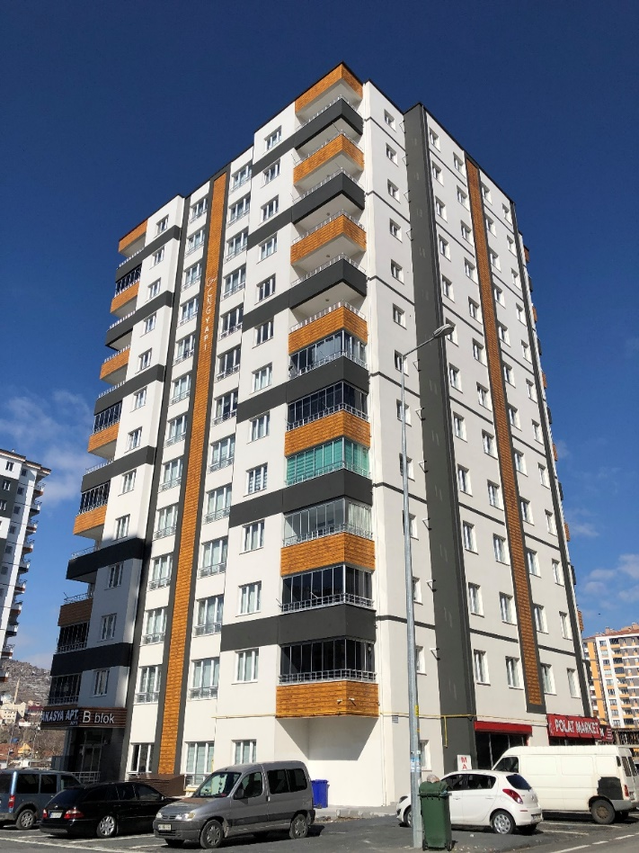
Sıra No | Mahalle | Ada Parsel | Taşınmaz Bilgileri |  |  |  |  |  | Tahmini Bedel | Geçici Teminat | Binanın İsmi
 |  |  | Blok | Kat | Cephe | Daire No | Cinsi | Alan (m2)*
18 | Kazım Karabekir | 13105/1 | B | 8 | GD | 32 | Mesken (3+1) | 175 | 380.000 | 12.000 | Akasya Apt.

Slide 19
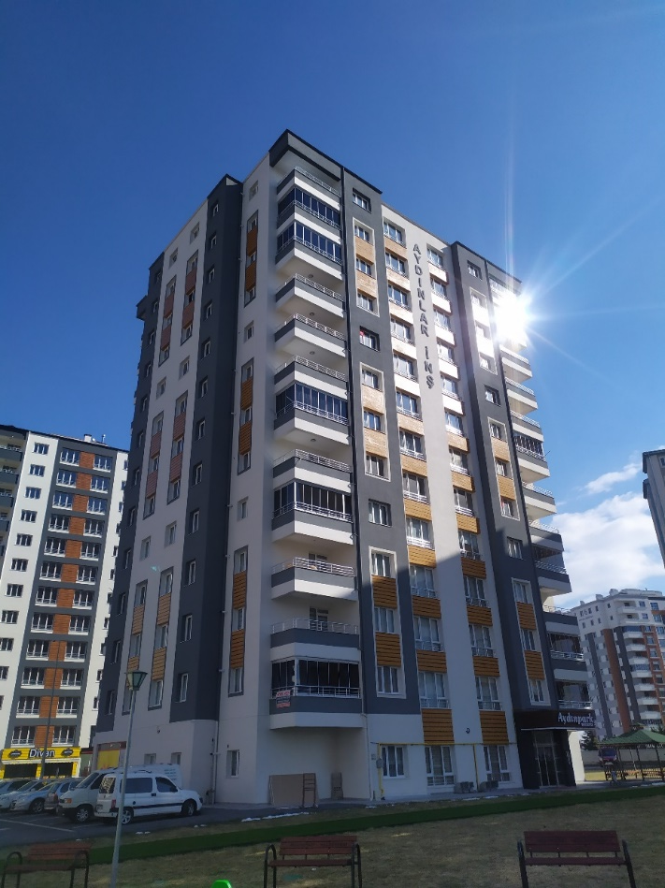
Sıra No | Mahalle | Ada Parsel | Taşınmaz Bilgileri |  |  |  |  |  | Tahmini Bedel | Geçici Teminat | Binanın İsmi
 |  |  | Blok | Kat | Cephe | Daire No | Cinsi | Alan (m2)*
19 | Kazım Karabekir | 13103/2 | C | 5 | GB | 17 | Mesken (3+1) | 175 | 400.000 | 12.000 | Aydınpark

Slide 20
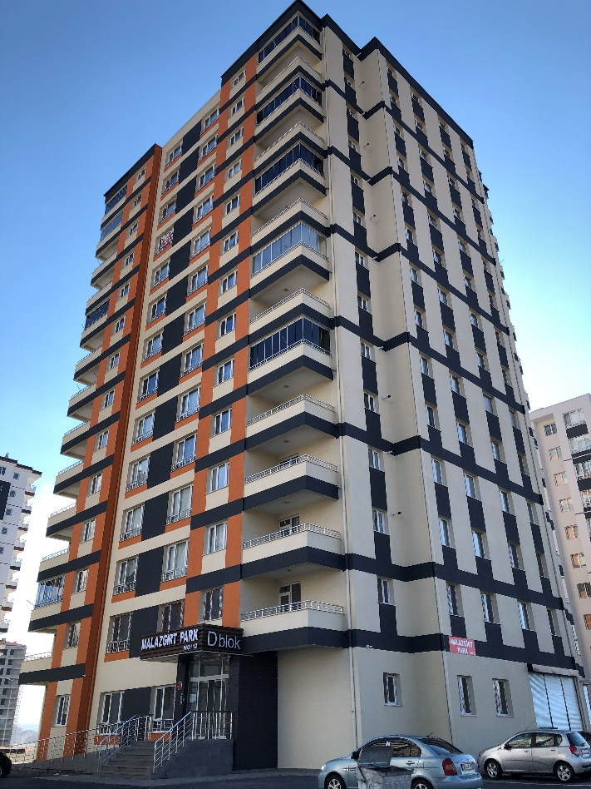
Sıra No | Mahalle | Ada Parsel | Taşınmaz Bilgileri |  |  |  |  |  | Tahmini Bedel | Geçici Teminat | Binanın İsmi
 |  |  | Blok | Kat | Cephe | Daire No | Cinsi | Alan (m2)*
20 | Kazım Karabekir | 13105/1 | D | 1 | KB | 2 | Mesken (3+1) | 175 | 360.000 | 12.000 | Malazgirt Apt.

Slide 21
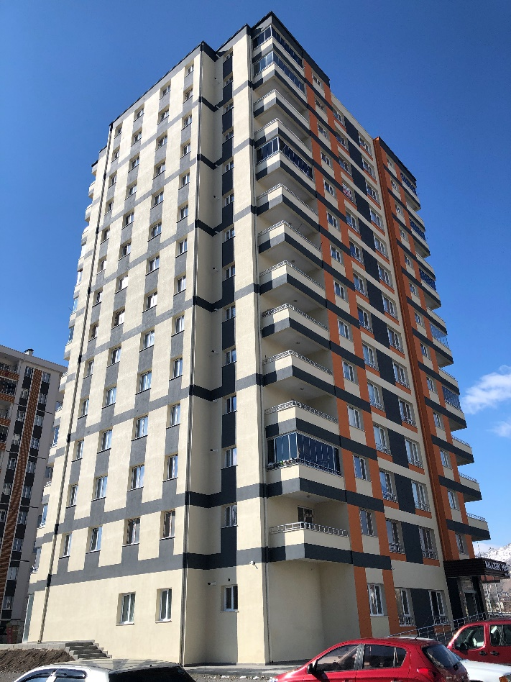
Sıra No | Mahalle | Ada Parsel | Taşınmaz Bilgileri |  |  |  |  |  | Tahmini Bedel | Geçici Teminat | Binanın İsmi
 |  |  | Blok | Kat | Cephe | Daire No | Cinsi | Alan (m2)*
21 | Kazım Karabekir | 13105/1 | D | 1 | KD | 3 | Mesken (3+1) | 175 | 360.000 | 12.000 | Malazgirt Apt.

Slide 22
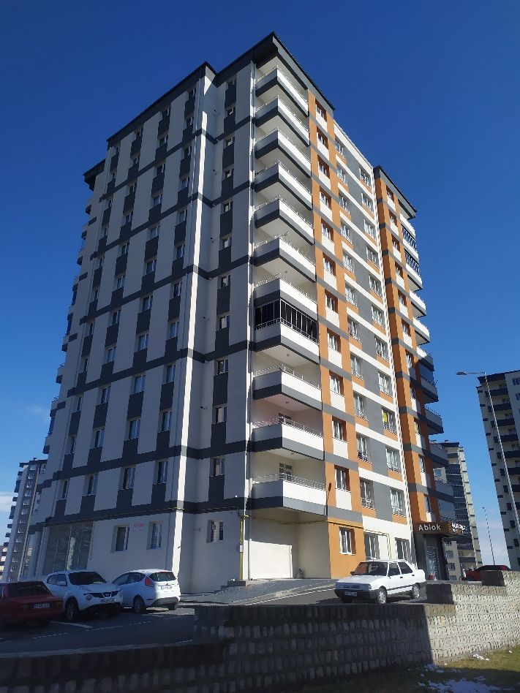
Sıra No | Mahalle | Ada Parsel | Taşınmaz Bilgileri |  |  |  |  |  | Tahmini Bedel | Geçici Teminat | Binanın İsmi
 |  |  | Blok | Kat | Cephe | Daire No | Cinsi | Alan (m2)*
22 | Kazım Karabekir | 13189/1 | A | 11 | GB | 41 | Mesken (3+1) | 175 | 370.000 | 12.000 | Nurpark

Slide 23
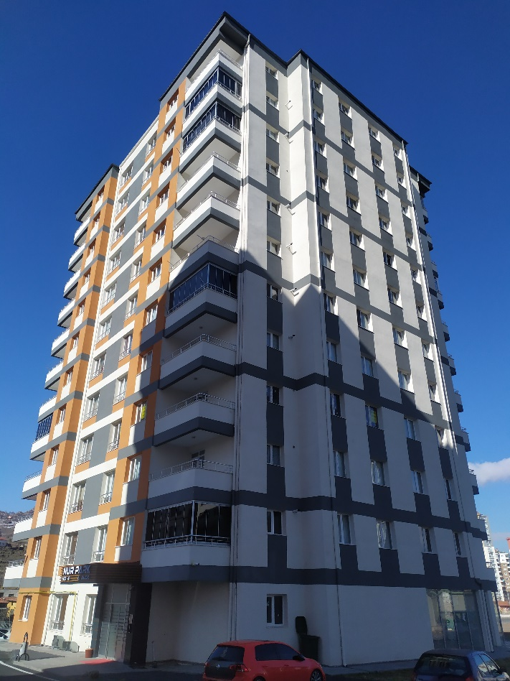
Sıra No | Mahalle | Ada Parsel | Taşınmaz Bilgileri |  |  |  |  |  | Tahmini Bedel | Geçici Teminat | Binanın İsmi
 |  |  | Blok | Kat | Cephe | Daire No | Cinsi | Alan (m2)*
23 | Kazım Karabekir | 13189/1 | A | 11 | DBK | 44 | Mesken (3+1) | 175 | 375.000 | 12.000 | Nurpark

Slide 24
Sıra No | Mahalle | Ada Parsel | Taşınmaz Bilgileri |  |  |  |  |  | Tahmini Bedel | Geçici Teminat | Binanın İsmi
 |  |  | Blok | Kat | Cephe | Daire No | Cinsi | Alan (m2)*
24 | Kazım Karabekir | 13189/1 | A | 1 | BGD | 1 | Mesken (3+1) | 175 | 350.000 | 12.000 | Nurpark

Slide 25
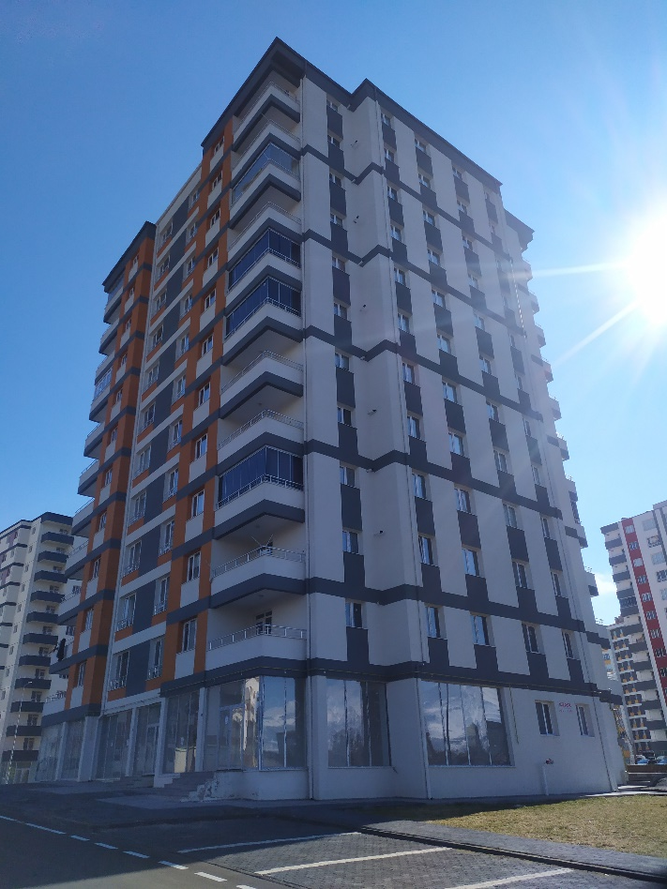
Sıra No | Mahalle | Ada Parsel | Taşınmaz Bilgileri |  |  |  |  |  | Tahmini Bedel | Geçici Teminat | Binanın İsmi
 |  |  | Blok | Kat | Cephe | Daire No | Cinsi | Alan (m2)*
25 | Kazım Karabekir | 13189/1 | A | 1 | KBG | 2 | Mesken (3+1) | 175 | 350.000 | 12.000 | Nurpark

Slide 26
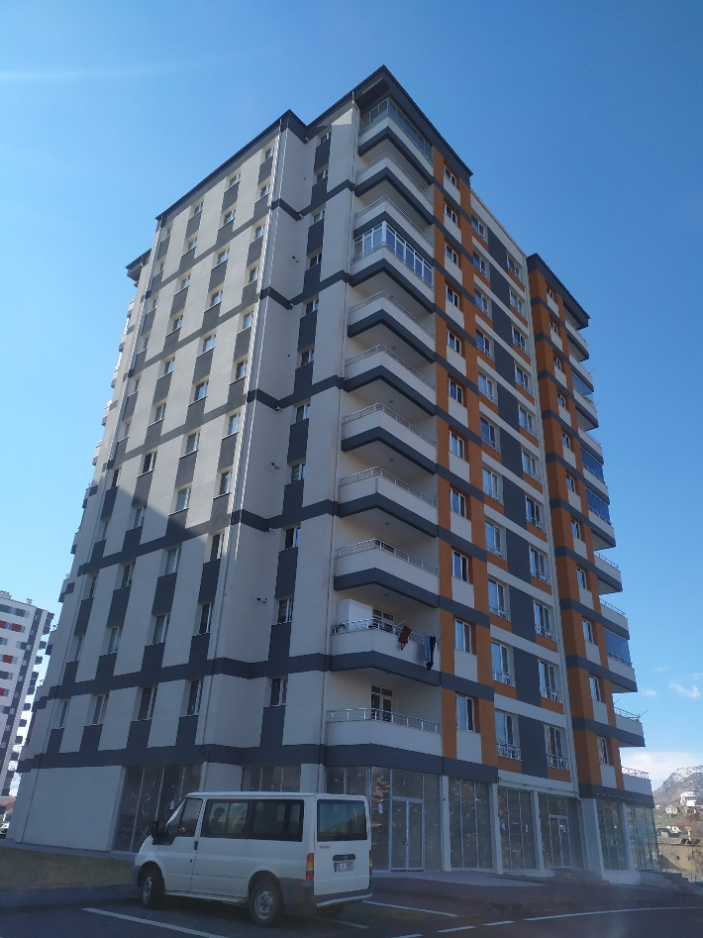
Sıra No | Mahalle | Ada Parsel | Taşınmaz Bilgileri |  |  |  |  |  | Tahmini Bedel | Geçici Teminat | Binanın İsmi
 |  |  | Blok | Kat | Cephe | Daire No | Cinsi | Alan (m2)*
26 | Kazım Karabekir | 13189/1 | A | 1 | DBK | 3 | Mesken (3+1) | 175 | 350.000 | 12.000 | Nurpark

Slide 27
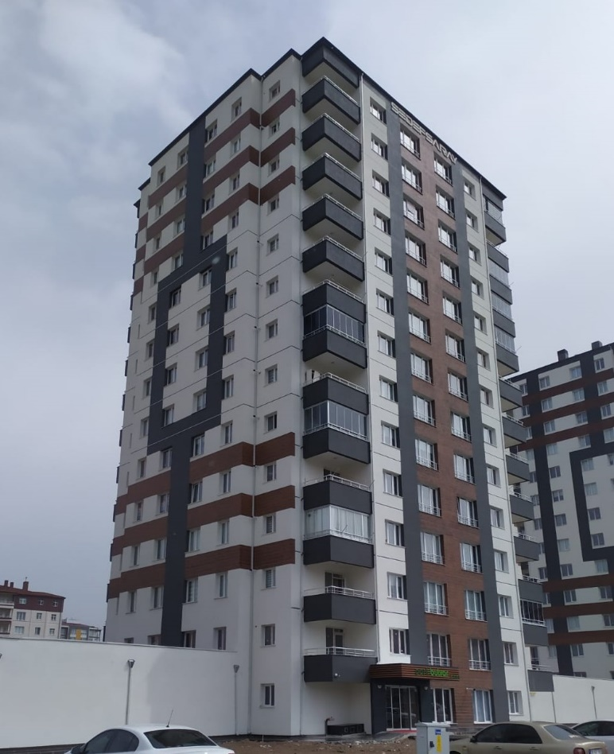
Sıra No | Mahalle | Ada Parsel | Taşınmaz Bilgileri |  |  |  |  |  | Tahmini Bedel | Geçici Teminat | Binanın İsmi
 |  |  | Blok | Kat | Cephe | Daire No | Cinsi | Alan (m2)*
27 | Kazım Karabekir | 13107/1 | B | 13 | GB | 49 | Mesken (3+1) | 155 | 380.000 | 12.000 | Park Bulvar B Blok

Slide 28
Sıra No | Mahalle | Ada Parsel | Taşınmaz Bilgileri |  |  |  |  |  | Tahmini Bedel | Geçici Teminat | Binanın İsmi
 |  |  | Blok | Kat | Cephe | Daire No | Cinsi | Alan (m2)*
28 | Kazım Karabekir | 13107/1 | B | 1 | GB | 1 | Mesken (3+1) | 155 | 380.000 | 12.000 | Park Bulvar B Blok

Slide 29
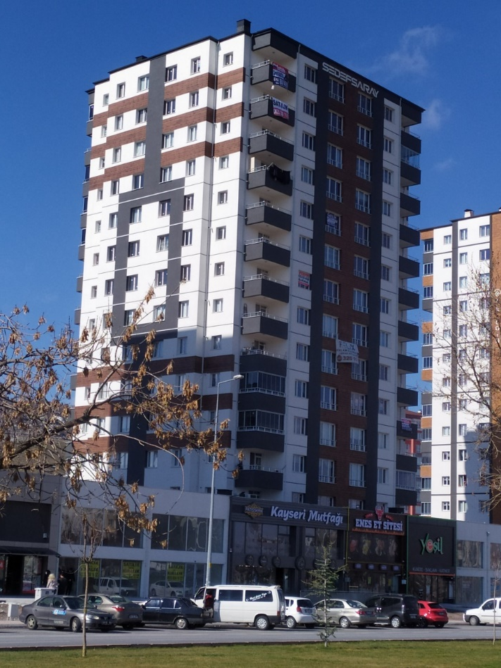
Sıra No | Mahalle | Ada Parsel | Taşınmaz Bilgileri |  |  |  |  |  | Tahmini Bedel | Geçici Teminat | Binanın İsmi
 |  |  | Blok | Kat | Cephe | Daire No | Cinsi | Alan (m2)*
29 | Kazım Karabekir | 13107/1 | B | 1 | KD | 3 | Mesken (3+1) | 155 | 370.000 | 12.000 | Park Bulvar B Blok

Slide 30
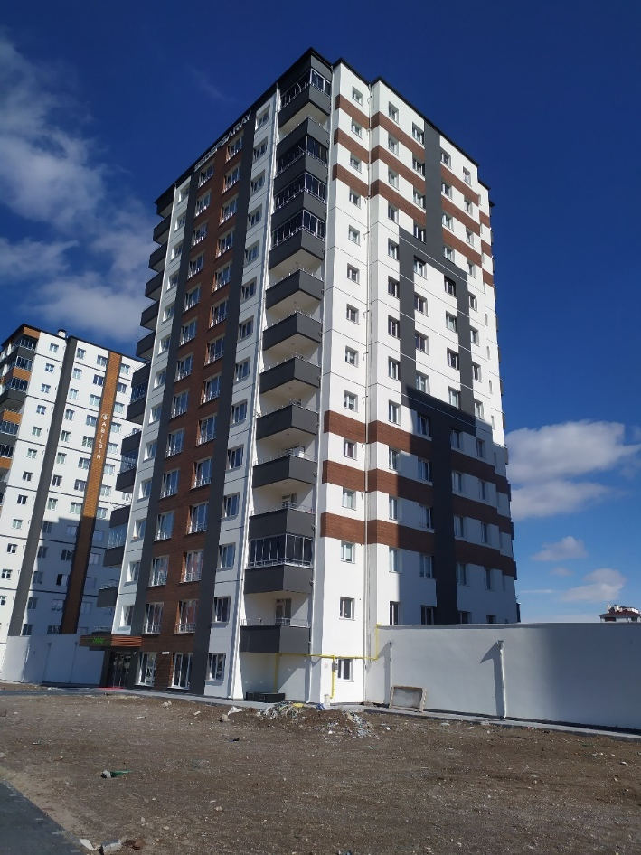
Sıra No | Mahalle | Ada Parsel | Taşınmaz Bilgileri |  |  |  |  |  | Tahmini Bedel | Geçici Teminat | Binanın İsmi
 |  |  | Blok | Kat | Cephe | Daire No | Cinsi | Alan (m2)*
30 | Kazım Karabekir | 13107/1 | B | 1 | GD | 4 | Mesken (3+1) | 155 | 380.000 | 12.000 | Park Bulvar B Blok

Slide 31
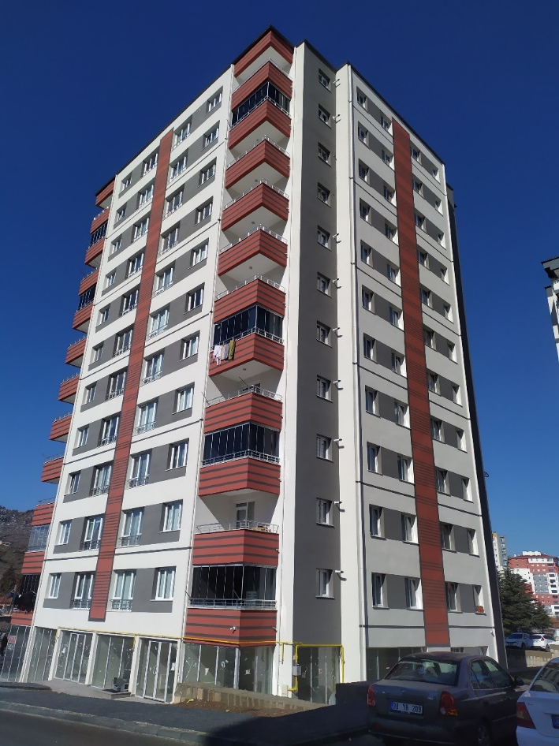
Sıra No | Mahalle | Ada Parsel | Taşınmaz Bilgileri |  |  |  |  |  | Tahmini Bedel | Geçici Teminat | Binanın İsmi
 |  |  | Blok | Kat | Cephe | Daire No | Cinsi | Alan (m2)*
31 | Kazım Karabekir | 13189/1 | C | 8 | KDG | 32 | Mesken (3+1) | 155 | 350.000 | 12.000 | Huzur Park

Slide 32
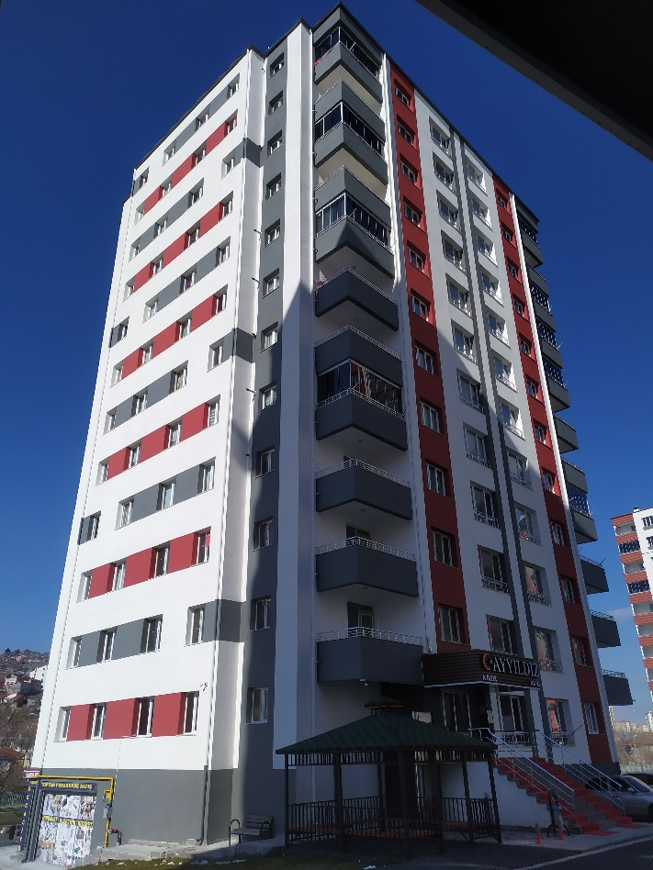
Sıra No | Mahalle | Ada Parsel | Taşınmaz Bilgileri |  |  |  |  |  | Tahmini Bedel | Geçici Teminat | Binanın İsmi
 |  |  | Blok | Kat | Cephe | Daire No | Cinsi | Alan (m2)*
32 | Kazım Karabekir | 13103/2 | A | 11 | KDG | 41 | Mesken (3+1) | 155 | 350.000 | 12.000 | Ayyıldız Apt.

Slide 33
Sıra No | Mahalle | Ada Parsel | Taşınmaz Bilgileri |  |  |  |  |  | Tahmini Bedel | Geçici Teminat | Binanın İsmi
 |  |  | Blok | Kat | Cephe | Daire No | Cinsi | Alan (m2)*
33 | Kazım Karabekir | 13103/2 | A | 9 | KDG | 33 | Mesken (3+1) | 155 | 360.000 | 12.000 | Ayyıldız Apt.

Slide 34
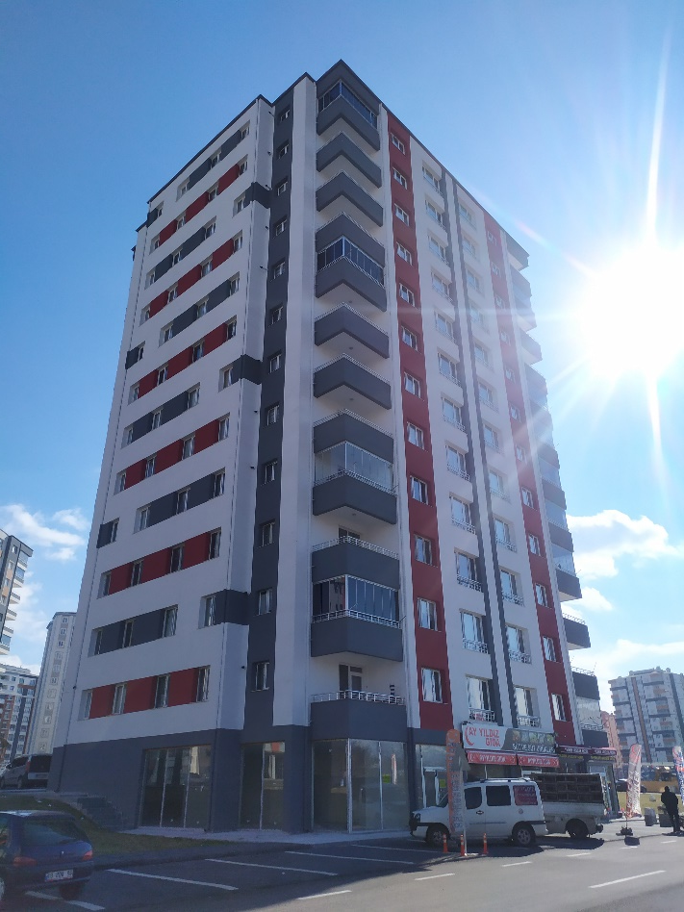
Sıra No | Mahalle | Ada Parsel | Taşınmaz Bilgileri |  |  |  |  |  | Tahmini Bedel | Geçici Teminat | Binanın İsmi
 |  |  | Blok | Kat | Cephe | Daire No | Cinsi | Alan (m2)*
34 | Kazım Karabekir | 13103/2 | A | 3 | KBG | 7 | Mesken (3+1) | 155 | 350.000 | 12.000 | Ayyıldız Apt.

Slide 35
Sıra No | Mahalle | Ada Parsel | Taşınmaz Bilgileri |  |  |  |  |  | Tahmini Bedel | Geçici Teminat | Binanın İsmi
 |  |  | Blok | Kat | Cephe | Daire No | Cinsi | Alan (m2)*
35 | Kazım Karabekir | 13103/2 | A | 3 | KDG | 9 | Mesken (3+1) | 155 | 350.000 | 12.000 | Ayyıldız Apt.

Slide 36
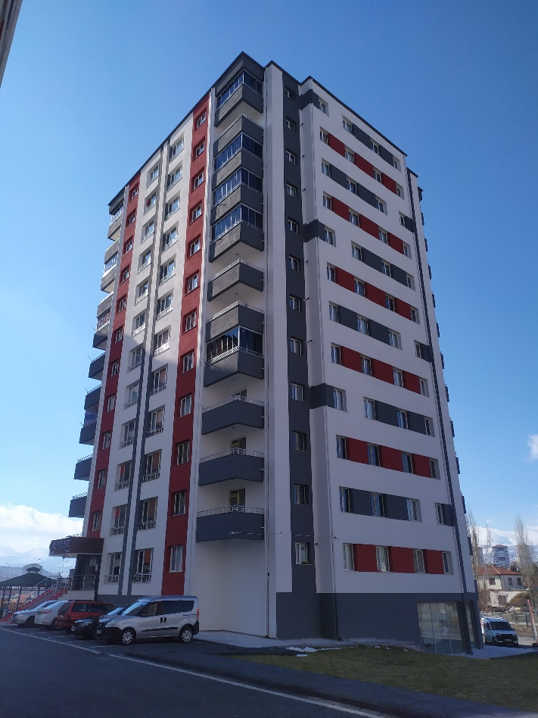
Sıra No | Mahalle | Ada Parsel | Taşınmaz Bilgileri |  |  |  |  |  | Tahmini Bedel | Geçici Teminat | Binanın İsmi
 |  |  | Blok | Kat | Cephe | Daire No | Cinsi | Alan (m2)*
36 | Kazım Karabekir | 13103/2 | A | 2 | BKD | 4 | Mesken (3+1) | 155 | 330.000 | 12.000 | Ayyıldız Apt.

Slide 37
Sıra No | Mahalle | Ada Parsel | Taşınmaz Bilgileri |  |  |  |  |  | Tahmini Bedel | Geçici Teminat | Binanın İsmi
 |  |  | Blok | Kat | Cephe | Daire No | Cinsi | Alan (m2)*
37 | Kazım Karabekir | 13103/2 | A | 2 | KBG | 5 | Mesken (3+1) | 155 | 330.000 | 12.000 | Ayyıldız Apt.

Slide 38
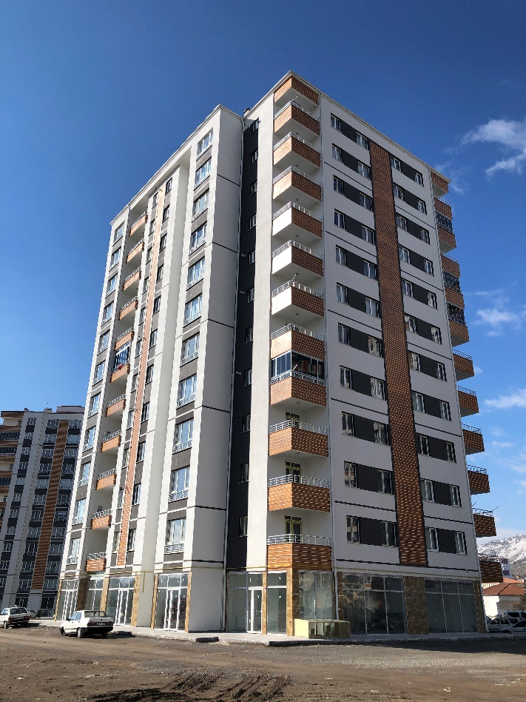
Sıra No | Mahalle | Ada Parsel | Taşınmaz Bilgileri |  |  |  |  |  | Tahmini Bedel | Geçici Teminat | Binanın İsmi
 |  |  | Blok | Kat | Cephe | Daire No | Cinsi | Alan (m2)*
38 | Kazım Karabekir | 13106/1 | B | 5 | KD | 25 | Mesken (2+1) | 130 | 250.000 | 8.000 | Özdin Park

Slide 39
Sıra No | Mahalle | Ada Parsel | Taşınmaz Bilgileri |  |  |  |  |  | Tahmini Bedel | Geçici Teminat | Binanın İsmi
 |  |  | Blok | Kat | Cephe | Daire No | Cinsi | Alan (m2)*
39 | Kazım Karabekir | 13106/1 | B | 3 | KD | 13 | Mesken (2+1) | 130 | 250.000 | 8.000 | Özdin Park

Slide 40
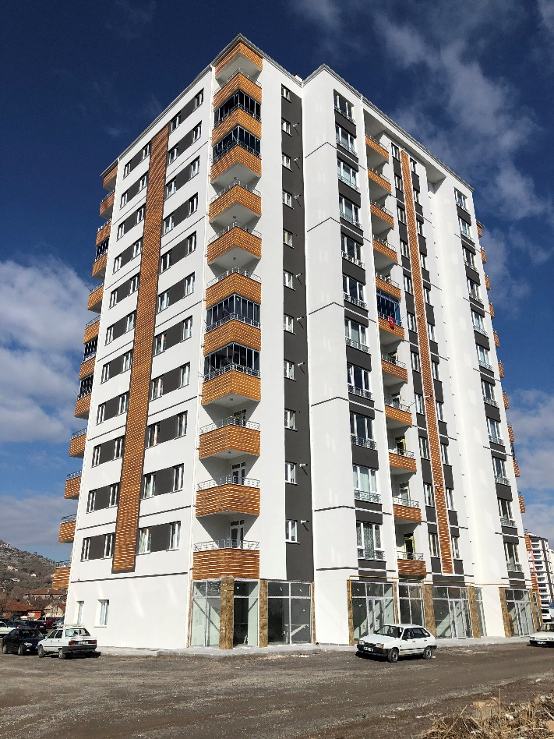
Sıra No | Mahalle | Ada Parsel | Taşınmaz Bilgileri |  |  |  |  |  | Tahmini Bedel | Geçici Teminat | Binanın İsmi
 |  |  | Blok | Kat | Cephe | Daire No | Cinsi | Alan (m2)*
40 | Kazım Karabekir | 13106/1 | B | 3 | GD | 15 | Mesken (2+1) | 130 | 260.000 | 8.000 | Özdin Park

Slide 41
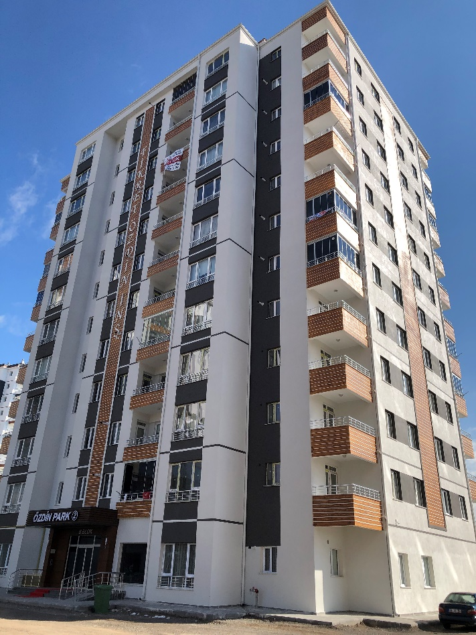
Sıra No | Mahalle | Ada Parsel | Taşınmaz Bilgileri |  |  |  |  |  | Tahmini Bedel | Geçici Teminat | Binanın İsmi
 |  |  | Blok | Kat | Cephe | Daire No | Cinsi | Alan (m2)*
41 | Kazım Karabekir | 13106/1 | B | 3 | GB | 16 | Mesken (2+1) | 130 | 260.000 | 8.000 | Özdin Park

Slide 42
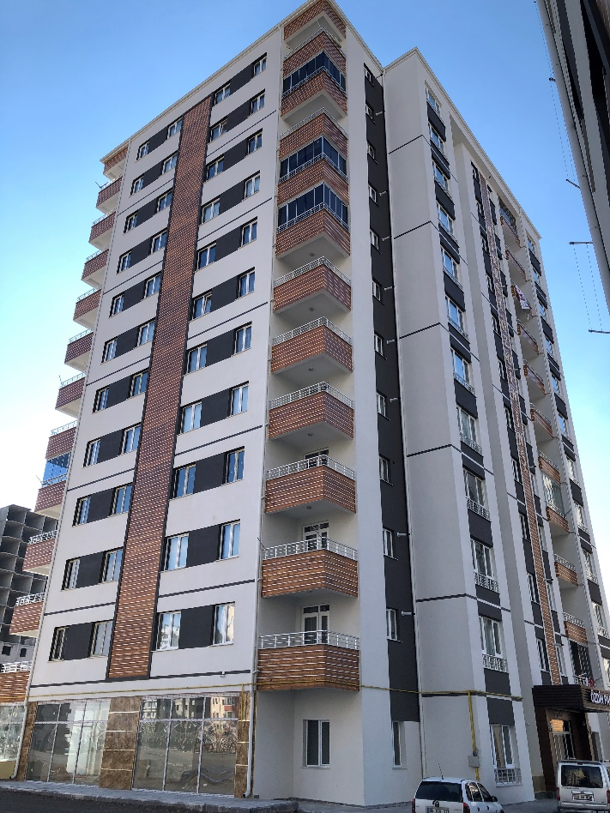
Sıra No | Mahalle | Ada Parsel | Taşınmaz Bilgileri |  |  |  |  |  | Tahmini Bedel | Geçici Teminat | Binanın İsmi
 |  |  | Blok | Kat | Cephe | Daire No | Cinsi | Alan (m2)*
42 | Kazım Karabekir | 13106/1 | B | 3 | KB | 18 | Mesken (2+1) | 130 | 250.000 | 8.000 | Özdin Park

Slide 43
Sıra No | Mahalle | Ada Parsel | Taşınmaz Bilgileri |  |  |  |  |  | Tahmini Bedel | Geçici Teminat | Binanın İsmi
 |  |  | Blok | Kat | Cephe | Daire No | Cinsi | Alan (m2)*
43 | Kazım Karabekir | 13106/1 | B | 1 | KD | 1 | Mesken (2+1) | 130 | 235.000 | 8.000 | Özdin Park

Slide 44
Sıra No | Mahalle | Ada Parsel | Taşınmaz Bilgileri |  |  |  |  |  | Tahmini Bedel | Geçici Teminat | Binanın İsmi
 |  |  | Blok | Kat | Cephe | Daire No | Cinsi | Alan (m2)*
44 | Kazım Karabekir | 13106/1 | B | 1 | GB | 4 | Mesken (2+1) | 130 | 240.000 | 8.000 | Özdin Park

Slide 45
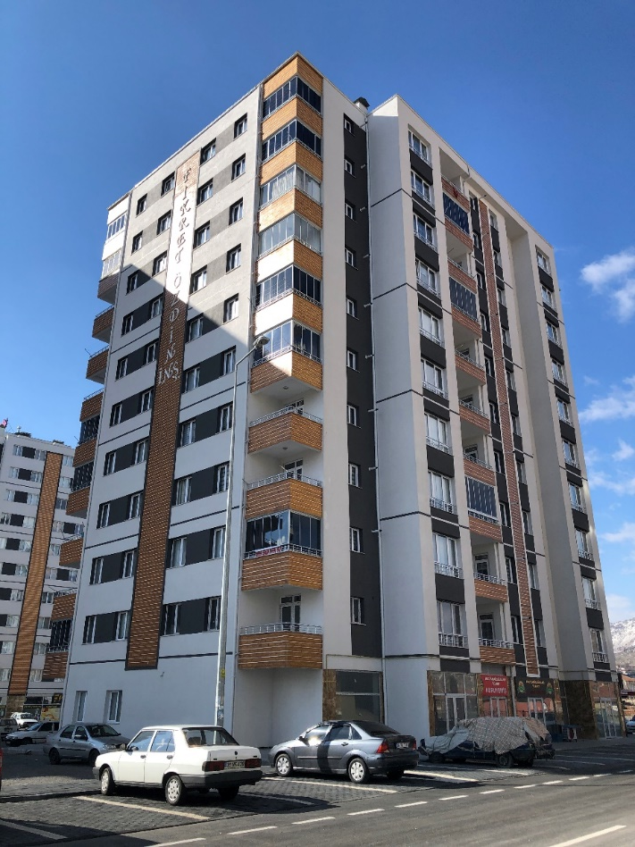
Sıra No | Mahalle | Ada Parsel | Taşınmaz Bilgileri |  |  |  |  |  | Tahmini Bedel | Geçici Teminat | Binanın İsmi
 |  |  | Blok | Kat | Cephe | Daire No | Cinsi | Alan (m2)*
45 | Kazım Karabekir | 13106/1 | A | 1 | KD | 3 | Mesken (2+1) | 130 | 230.000 | 8.000 | Özdin Park

Slide 46
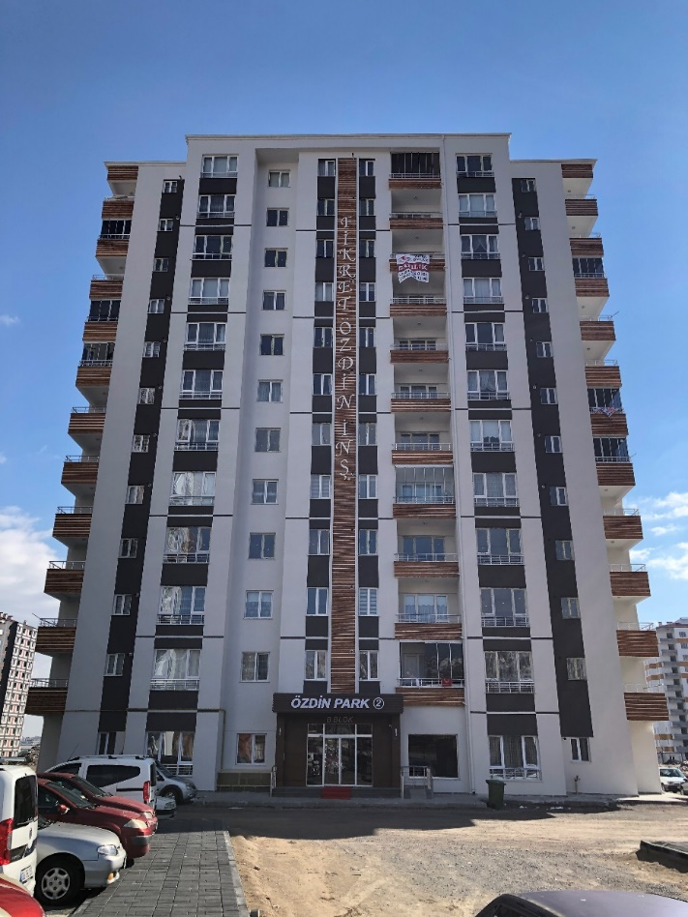
Sıra No | Mahalle | Ada Parsel | Taşınmaz Bilgileri |  |  |  |  |  | Tahmini Bedel | Geçici Teminat | Binanın İsmi
 |  |  | Blok | Kat | Cephe | Daire No | Cinsi | Alan (m2)*
46 | Kazım Karabekir | 13106/1 | B | 7 | B | 41 | Mesken (2+1) | 120 | 230.000 | 8.000 | Özdin Park

Slide 47
Sıra No | Mahalle | Ada Parsel | Taşınmaz Bilgileri |  |  |  |  |  | Tahmini Bedel | Geçici Teminat | Binanın İsmi
 |  |  | Blok | Kat | Cephe | Daire No | Cinsi | Alan (m2)*
47 | KazımKarabekir | 13106/1 | B | 5 | D | 26 | Mesken (2+1) | 120 | 235.000 | 8.000 | Özdin Park

Slide 48
Sıra No | Mahalle | Ada Parsel | Taşınmaz Bilgileri |  |  |  |  |  | Tahmini Bedel | Geçici Teminat | Binanın İsmi
 |  |  | Blok | Kat | Cephe | Daire No | Cinsi | Alan (m2)*
48 | Kazım Karabekir | 13106/1 | B | 5 | B | 29 | Mesken (2+1) | 120 | 235.000 | 8.000 | Özdin Park

Slide 49
Sıra No | Mahalle | Ada Parsel | Taşınmaz Bilgileri |  |  |  |  |  | Tahmini Bedel | Geçici Teminat | Binanın İsmi
 |  |  | Blok | Kat | Cephe | Daire No | Cinsi | Alan (m2)*
49 | Kazım Karabekir | 13106/1 | B | 3 | D | 14 | Mesken (2+1) | 120 | 235.000 | 8.000 | Özdin Park

Slide 50
Sıra No | Mahalle | Ada Parsel | Taşınmaz Bilgileri |  |  |  |  |  | Tahmini Bedel | Geçici Teminat | Binanın İsmi
 |  |  | Blok | Kat | Cephe | Daire No | Cinsi | Alan (m2)*
50 | Kazım Karabekir | 13106/1 | B | 3 | B | 17 | Mesken (2+1) | 120 | 235.000 | 8.000 | Özdin Park

